Slide 1
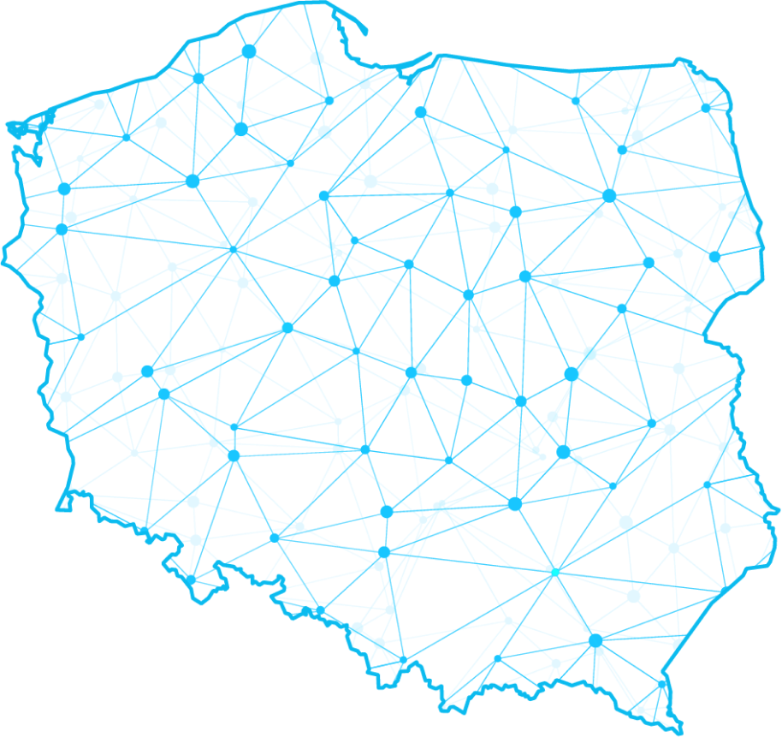
PAŃSTWO INTELIGENTNEJ CYFRYZACJI
Konsultacje społeczne

Slide 2
Cyfrowe kompetencje i kadry
Centrum Rozwoju Kompetencji Cyfrowych
Konsultacje społeczne

Slide 3
Stan kompetencji cyfrowych w Polsce w 2023 r.
DESI 2022 Polska zajmuje 24-te miejsce
44,3% obywateli posiada przynajmniej podstawowe kompetencje cyfrowe
20,1% obywateli posiada ponadpodstawowe kompetencje cyfrowe obywateli
4,3% specjalistów ICT wśród wszystkich pracujących
19,1% kobiet wśród specjalistów ICT
4,3% absolwentów kierunków związanych z ICT
Konsultacje społeczne

Slide 4
Centrum Rozwoju Kompetencji Cyfrowych
Główne cele PRKC:
80% mieszkańców Polski będzie posiadać co najmniej podstawowe kompetencje cyfrowe
Cel działania: koordynacja działań na rzecz rozwoju kompetencji cyfrowych, organ wykonawczy w zakresie wdrażania Programu Rozwoju Kompetencji Cyfrowych (PRKC) do 2030 r.
40% mieszkańców Polski będzie posiadać ponadpodstawowe kompetencje cyfrowe
29% specjalistów ICT będą stanowić kobiety
6% pracujących będą stanowić specjaliści ICT
Grupy docelowe: osoby wykluczone cyfrowo, seniorzy, obywatele, dzieci i młodzież, rodzice, nauczyciele, osoby pracujące, specjaliści ICT, przedsiębiorcy i osoby zarządzające, pracownicy sektora publicznego
2023 r. PL: 20,1% UE 27: 27,3%
2023 r. PL:19,1% UE 27:19,4%
2023 r. PL: 4,3% UE 27: 4,8%
Konsultacje społeczne

Slide 5
Projekty obecnie realizowane w ramach CRKC
Nazwa
Cel
Szacowany budżet/źródło finansowania
Kluby Rozwoju Cyfrowego
Podniesienie poziomu kompetencji cyfrowych społeczeństwa w oparciu o lokalny system wsparcia osób dorosłych w nabywaniu i doskonaleniu umiejętności cyfrowych w ramach Klubów Rozwoju Cyfrowego (KRC)
FERS – 1 mld zł
E-kompetencje (zadanie C19 i C20 C2.1.3 KPO)
Podniesienie kompetencji cyfrowych pracowników administracji publicznej, osób wykluczonych cyfrowo, obywateli, nauczycieli poprzez udział w specjalistycznych szkoleniach
KPO – 781 mln zł
Konkurs „Zostań Cyfrową Ekspertką”
Zwiększenie liczby specjalistek ICT, upowszechnianie i rozwijanie zaawansowanych kompetencji cyfrowych wśród pełnoletnich kobiet poprzez udział w specjalistycznych szkoleniach ICT
budżet krajowy – 6 mln zł
Program Rozwoju Talentów Informatycznych
Podniesienie zaawansowanych kompetencji cyfrowych młodych ludzi - wspieranie rozwoju w dziedzinie algorytmiki, programowania i projektowania gier komputerowych
budżet krajowy – 9 mln zł rocznie do 2029 roku (program trwa od 2019 r.)
AI w Służbie Publicznej (AISP)
Wspieranie efektywności administracji przez narzędzia zaawansowanych technologii cyfrowych
FERC – 15 mln zł
Konsultacje społeczne

Slide 6
Obszary działań obecnie realizowanych /planowanych przez MEN
Nazwa
Cel
Szacowany budżet/źródło finansowania
Planowanie
1. Opracowanie minimalnych standardów wyposażenia szkół w infrastrukturę cyfrową 2. Opracowanie dokumentu o charakterze strategicznym pn. Polityka cyfryzacji obszaru edukacji
Budżet państwa
Internet (infrastruktura sieciowa w szkołach)
Wsparcie w zakresie podnoszenia jakości wewnątrzszkolnych sieci LAN
KPO – ok. 930 mln zł
1. Co najmniej 465 000 szt. sprzętu dla nauczycieli i co najmniej 735 000 szt. sprzętu dla uczniów 2. Wyposażenie sal lekcyjnych w 100 000 zestawów dla nauczyciela do prowadzenia lekcji zdalnej oraz doposażanie szkół podstawowych i ponadpostawowych w pracownie STEAM i AI
Sprzęt dla szkół (uczniów i nauczycieli)
KPO – ok. 4,4 mld zł
Rozwój cyfrowych umiejętności nauczycieli
Szkolenia dla nauczycieli szkół podstawowych i ponadpodstawowych na poziomie zaawansowanym, w tym szkolenia dla koordynatorów cyfrowych i szkolenia z AI (łącznie ponad 86 tys. przeszkolonych nauczycieli)
FERS – ok. 111 mln zł
Bezpłatne cyfrowe materiały edukacyjne
Rozwijanie oferty bezpłatnych cyfrowych materiałów edukacyjnych dla uczniów i nauczycieli, udostępnianych na Zintegrowanej Platformie Edukacyjnej
FERS – ok. 300 mln zł
Rozwijanie oferty bezpłatnych platform i narzędzi edukacyjnych do użytku przez szkoły/uczniów/nauczycieli, w tym: Zintegrowanej Platformy Edukacyjnej, platformy wspierającej prowadzenie oceny funkcjonalnej w systemie oświaty oraz wsparcie edukacyjno-specjalistyczne, portalu doradztwa zawodowego, narzędzi informatycznych wspierających cyfryzację procesów edukacyjnych, egzaminów zewnętrznych, dostęp do danych oświatowych
E-narzędzia, platformy edukacyjne
FERS – ok. 102 mln zł
Konsultacje społeczne

Slide 7
Co planujemy?
1
2
3
Integracja i współpraca środowisk działających na rzecz rozwoju kompetencji cyfrowych - konferencja Digital Skills Summit 2024 r., strona internetowa poświęcona tematyce kompetencji cyfrowych
Utworzenie Zespołu ds. rozwoju kompetencji cyfrowych w regionach
Wspieranie różnorodności i równości w dostępie do zawodów ICT
4
5
6
Walka z wykluczeniem cyfrowym, w tym wsparcie rozwoju kompetencji cyfrowych seniorów, rozwój projektów w zakresie dostępności cyfrowej
Przeciwdziałanie dezinformacji
Promowanie odpowiedzialnych postaw higieny cyfrowej
Konsultacje społeczne

Slide 8
Porozmawiajmy
Podstawowe kompetencje cyfrowe
Jakie działania (instrumenty wsparcia, legislacyjne) należy podejmować w najbliższych latach, aby intensywniej podnosić poziom kompetencji cyfrowych społeczeństwa?
Jakich działań, które mogłyby istotnie pomóc w rozwoju kompetencji cyfrowych się nie podejmuje lub podejmuje się za mało?
Jakie działania w zakresie podnoszenia kompetencji są mało efektywne i nie przynoszą oczekiwanych rezultatów i nie powinno się ich kontynuować, wspierać?
Jakie działania/ inicjatywy rządowe mogłyby zostać wprowadzone, aby lepiej wspierać rozwój kompetencji cyfrowych, obniżać deficyt kompetencji cyfrowych oraz pozwalać pokonywać ewentualne bariery w nabywaniu kompetencji cyfrowych?
Zaawansowane kompetencje cyfrowe
Które obszary zaawansowanych kompetencji cyfrowych powinny być przede wszystkim wspierane w najbliższym czasie w kontekście zachodzących zmian na rynku pracy oraz rozwoju nowych technologii?
Równość i różnorodność
Jak skutecznie zwiększyć udział kobiet wśród specjalistów ICT?
Jak skutecznie walczyć z wykluczeniem cyfrowym?
Jakie działania w zakresie rozwoju kompetencji cyfrowych należy podejmować w ramach upowszechniania pozytywnych postaw dot. higieny cyfrowej?
Konsultacje społeczne

Slide 9
PAŃSTWO INTELIGENTNEJ CYFRYZACJI
Konsultacje społeczne

